Slide 1

Búsqueda por anchura (BFS)
Luis Fernando Lizárraga Trujillo
Profesor Elia Ivette Cota Rivera

Slide 2

Búsqueda por anchura/ Breadth-first search
Algoritmo de programación utilizado en un árbol o un grafo de nodos para recorrer todos los nodos nivel por nivel antes de avanzar al siguiente.

Slide 3
Búsqueda por anchura/ Breadth-first search
Es útil en la rama de topologías de redes, ya que permite encontrar problemas de conectividad al realizar los saltos.
Otros usos que se les da es en GPS, Redes sociales y en aprendizaje a Inteligencias Artificiales.

Slide 4
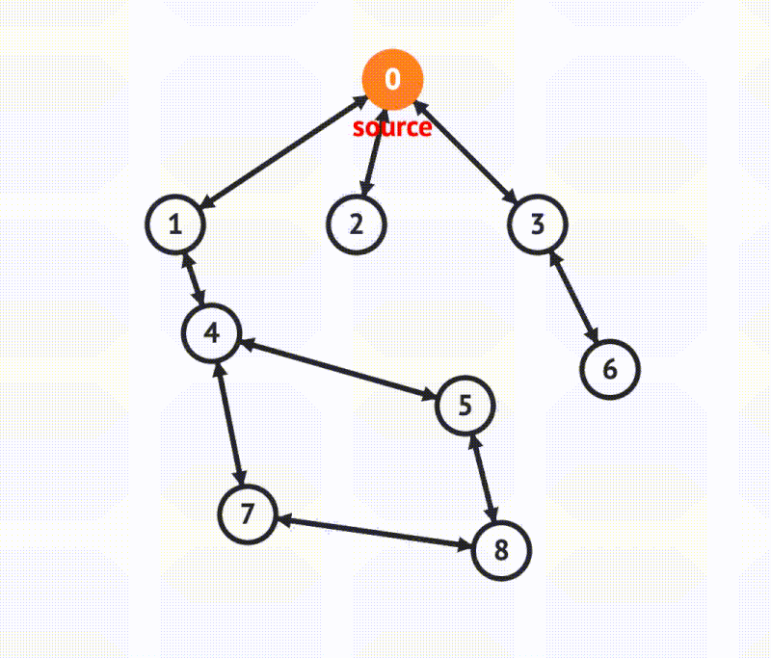

Slide 5


Pila
Cola

Slide 6
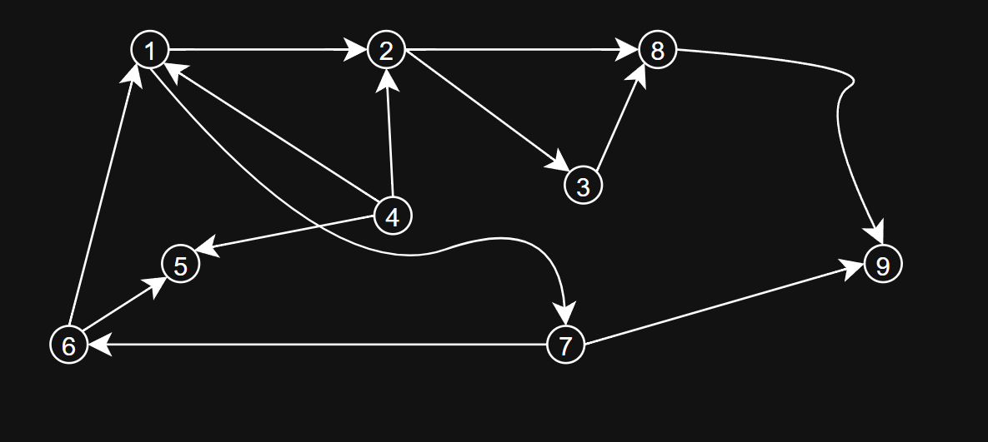
Ejemplo del funcionamiento

Slide 7
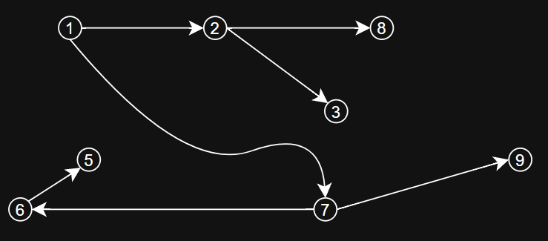
Ejemplo del funcionamiento
Lista L: Se guardan los nodos
Lista A: Se guardan los caminos entre nodos
Cola Q: Se realiza el proceso
Nota: Cuando tenemos dos nodos se prioriza el nodo más bajo en la herencia.
L: { 1, 2, 7, 3, 8, 6, 9, 5}
A: { (1,2) , (1,7), (2,3) , (2,8) , (7,6), (6,5)}
Q: { 2,7 | 3,8 | 6,9 | 5 }

Slide 8
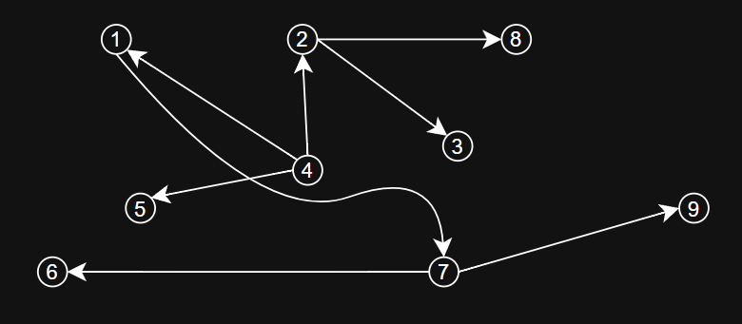
Ejemplo 2
Lista L: Se guardan los nodos
Lista A: Se guardan los caminos entre nodos
Cola Q: Se realiza el proceso
Nota: Cuando tenemos dos nodos se prioriza el nodo más bajo en la herencia.
L: { 4, 1, 2, 5, 6, 7, 3, 8, 9}
A: { (4,1) , (4,2) , (4,5), (1,7) , (2,3) , (2,8) , (7,9)}
Q: { 1,2,5,6 | 7 | 3,8 | 9 }

Slide 9
comparación

Slide 10
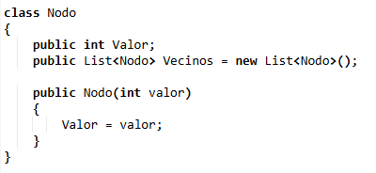
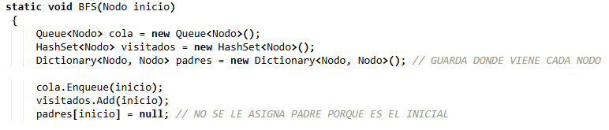
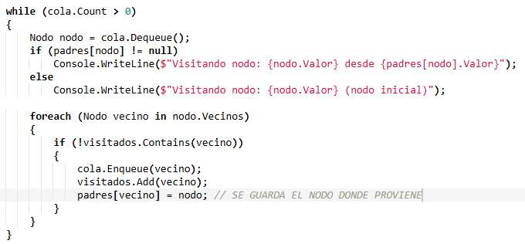
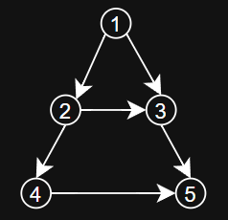
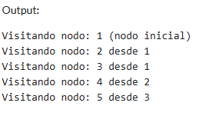
Código
Nota: HashSet es una Lista, pero no permite ingresar un valor que se encuentre repetido.

Slide 11
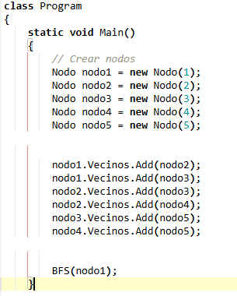
Código
Nota: HashSet es una Lista, pero no permite ingresar un valor que se encuentre repetido.

Slide 12
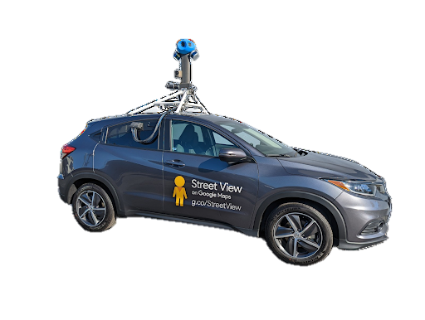
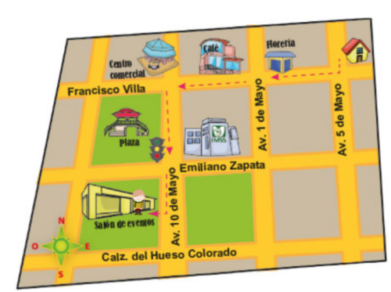
Ejercicio
Hacer un programa que, basándose en este grafo, puedas poner un nodo y te imprima la búsqueda por anchura a partir de ese nodo. (Tienes que mencionar en el código cuantos nodos hay para que el usuario pueda seleccionar uno).

Slide 13
Gracias

